Slide 1
人工智慧 -- 影像辨識篇
Chapter 1：OpenCV X 人臉辨識
賴秉樑 debugger
學院創辦人
課程網址 https://max543.com/debugger
極限翻轉學院
青少年與兒童程式教育

Slide 2
課程目的
以少量的上課時間，快速進入影像辨識的技術應用

Slide 3

個人興趣 INTERST
玩 數 學、打 電 腦
Larry
PERSONAL INFO
姓名 NAME
賴秉樑 debugger
學歷 EDUCATION
我的座右銘 MOTTO
台科大資工、電子雙學位
中興資訊科學與工程碩士
動 手 做、樂 趣 多
經歷 EXPERIENCE
國立大學電子系、資工系講師
職業訓練、產投、大學業師
竹科半導體研發工程師
旗標科技師資培訓講師
極限翻轉程式學院創辦人

Slide 4
Coder, Hacker, and Maker
程式設計師 (coder, 或 programmer)
  主要透過編輯程式，簡稱編程 (coding)，它可以指在程式設計某個專業領域的專業人士，或是從事軟體撰寫，程式開發、維護的專業人員。
駭客 (hacker)
  除了精通程式設計、作業系統的人可以被視作駭客，對硬體裝置做創新的工程師通常也被認為是駭客，精通網路入侵的人也被看作是駭客。
創客 (maker)
  又稱自造者。是一群酷愛科技、熱衷實踐的人群，他們以分享技術、激發的創造力與交流思想為樂。

Slide 5
科技業工程師
前端
前端工程師
HTML/CSS/JavaScript
網路頁面設計
主要分類
Java 工程師
Java, JVM, Spring, Database
Web
PHP 工程師
PHP, Linux/Apache, Database
Application
後端
電腦應用軟體
手機平板 APP
遊戲軟體
電腦科技
伺服器管理
資料庫架設管理
架網站
管理網站的數據資料
C# 工程師
C#, ASP.net, Database
OS 工程師
APP
OS
Driver
HW
Python, Ruby, Nodejs 工程師
Python, Ruby, Nodejs
C
OS | Driver
BSP 工程師
作業系統程式設計
驅動程式
主晶片程式設計
硬體介面, C
iOS
iOS 工程師
IOS system, Objective-C/Swift
韌體工程師
Firmware
Android
Android 工程師
Android system, Java
Mobile APP
硬體, C
控制晶片程式設計
硬體工程師
Hardware
Windows Phone
WP 工程師
Windows SDK, C#/C++/VB
IC 設計
電路設計
硬體平台：X86/ARM/MIPS/DSP/GPU/FPGA
硬體描述語言：VHDL/VerilogHDL
設計工具：EDA
Windows
Windows 工程師
MFC/QT, C/C++
PC APP
Linux
Linux 工程師
QT, C/C++
除此外，都是軟體工程師

Slide 6
運算思維為何很重要？ (1/2)
學會了運算思維，讓我們也能擁有電腦科學家面對問題時，所持有的科學方法。各種領域都需要運算思維，例如：
科學與工程領域
  利用運算模擬建築結構，以確認安全性。
  利用運算預測氣象，以增加準確性。
金融領域
  利用運算研究經濟大數據。
  利用運算完成自動交易。

Slide 7
運算思維為何很重要？ (2/2)
人文與社會領域
  利用運算分析，並優化廣告投放策略。
  利用運算分析人口老化趨勢，與醫療資源分布。
藝術領域
  利用運算建構三維動畫。
  利用運算創作數位音樂。
工業設計
  利用運算實現工業 4.0。
  利用運算實現更多的加值應用，例如：自動化與智慧化。

Slide 8
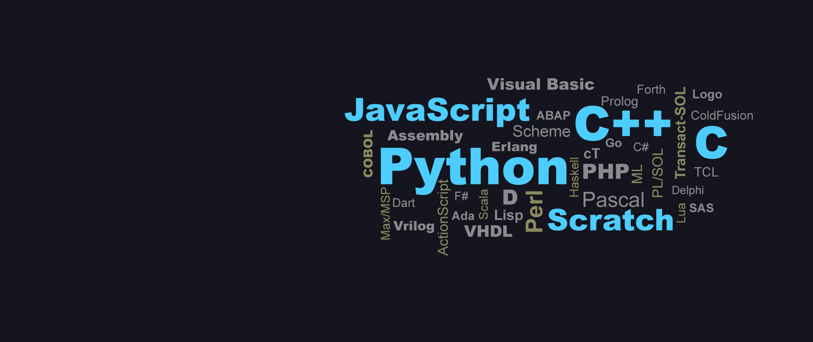
因為有這些程式
生活更美、更好

Slide 9
科技業的下一個神話
電子商務 X 社群網路 X 串流媒體
物聯網 X 人工智慧 X 區塊鏈
Python
Python
Python

Slide 10
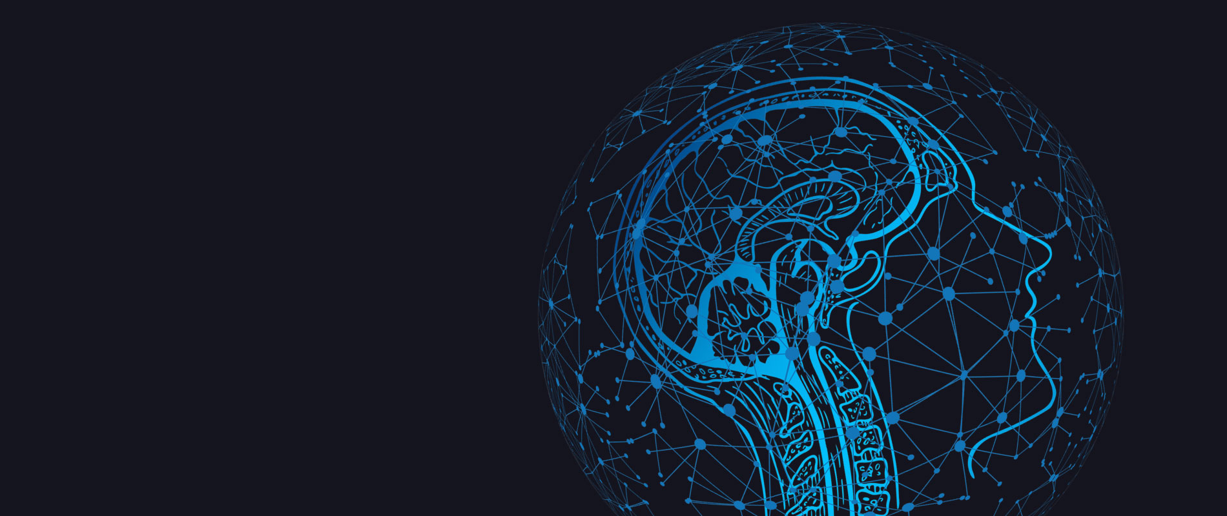
Hello, World! 最像英文的 Python

Slide 11
Python | C
# 印出 Hello World! 字串物件 print("Hello World!") | /* 印出 Hello World! 字串物件*/ #include <stdio.h> int main() { printf("Hello, World!\n"); return 0; }
C++ | Java
//印出 Hello World! 字串物件 #include <iostream> using namespace std; int main() { cout << "Hello World" << endl; return 0; } | //印出 Hello World! 字串物件 public class HelloWorld{ public static void main(String []args){ System.out.println("Hello World"); } }

Slide 12
Outline
1-1 AI 的主流技術：機器學習
1-2 在 Windows 上安裝 OpenCV
1-3 OpenCV 的基本使用
1-4 OpenCV 人臉辨識

Slide 13
1-1 AI 的主流技術：機器學習
早期的技術：將問題以人工分析後，轉成程式語言的規則法 (rule-based)。
現在的技術：機器學習，準備一些問題與對應的答案給電腦後，讓它自行找出其中的規則，並且有能力針對類似的問題給出正確的答案。
  歸功於網路龐大的資訊量，或各式感測器收集的資料。

Slide 14
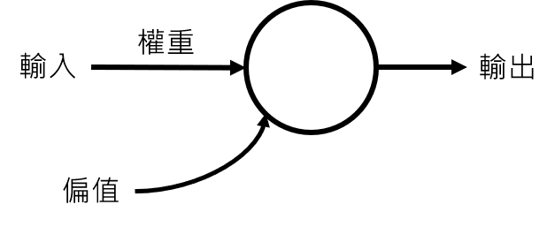
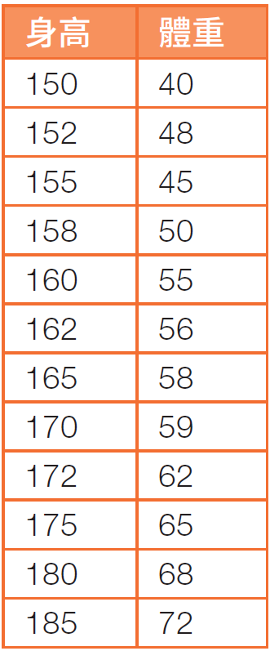
機器學習的神經元如何學習迴歸問題
某一班學生的身高和體重是否相關?
能否用身高來推測某位學生的體重?
輸出 = 輸入× 權重 + 偏值
y = 0.8337x - 81.331

Slide 15
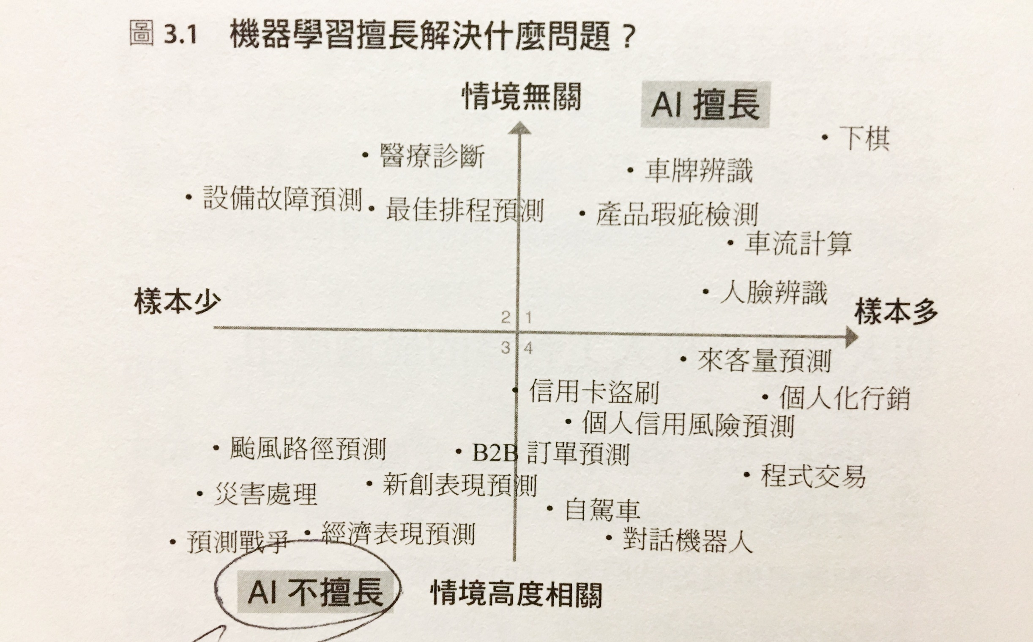
現在的人工智慧
現在的 AI 只能針對符合特定形式與條件的問題，提供良好的解答。
目前以機器學習為基礎的人工智慧，不可能擁有人類的思考及情緒。

Slide 16
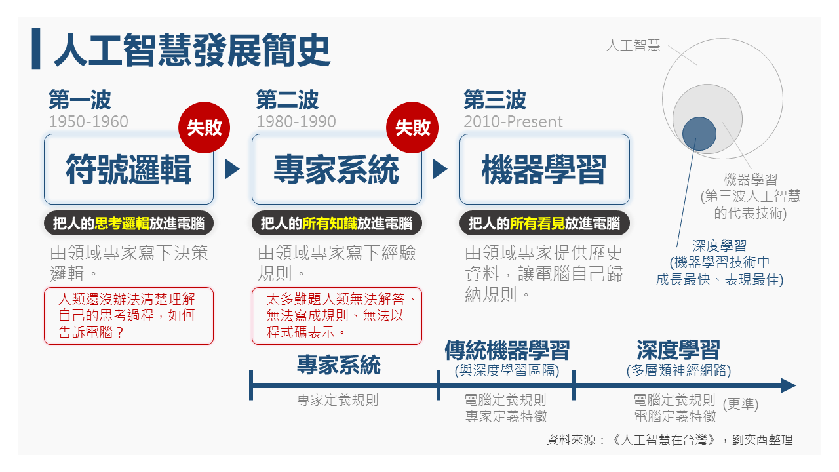

Slide 17
Outline
1-1 AI 的主流技術：機器學習
1-2 在 Windows 上安裝 OpenCV
1-3 OpenCV 的基本使用
1-4 OpenCV 人臉辨識

Slide 18

學習 AI 時的重要工具 - Python

Slide 19
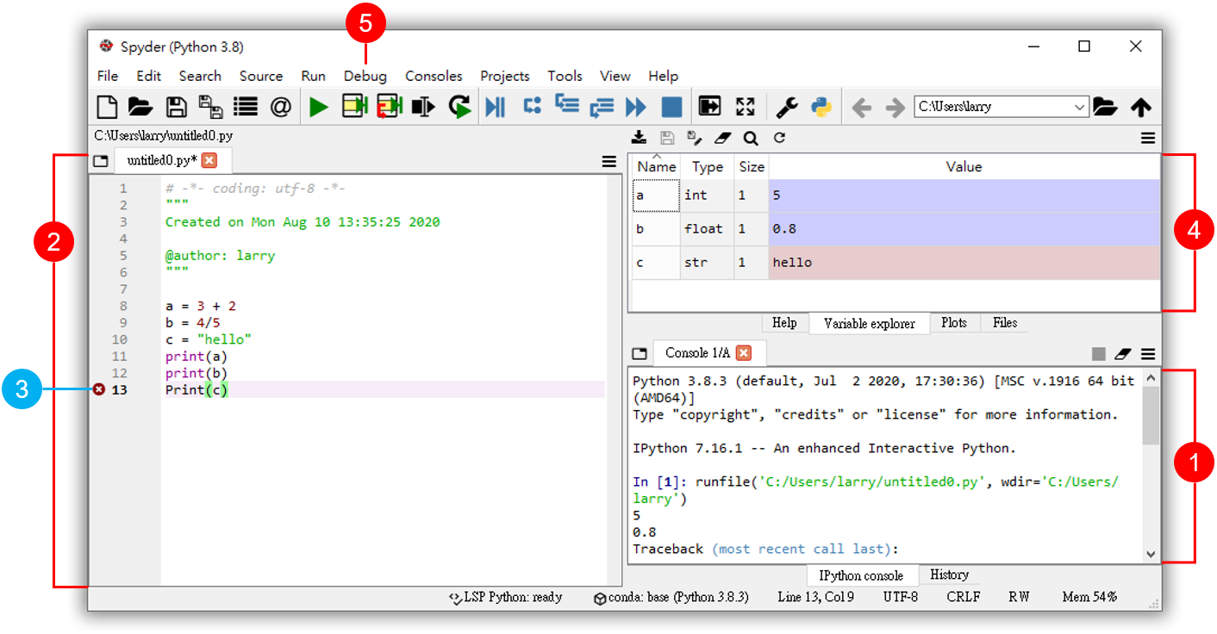
Python 的編譯器：Anaconda
ex1-1
Anaconda 包含了 Python 直譯器與許多好用的開發工具，而且提供了數百個第三方的函式庫，涵蓋科學、數學、工程、數據分析的 Python 模組。
  網址：https://www.anaconda.com/products/individual，下載並安裝適當的版本。
  安裝後，執行 Anaconda 的整合開發環境 (IDE)：Spyder。
IPython 主控台：用來測次單行程式碼，以及程式的輸出資訊。
程式編輯窗格：編寫程式專案的地方。
語法錯誤提示：在執行程式前，可事先發現語法錯誤的程式碼。
變數窗格：可知道目前程式物件的值為何。
Debug (除錯選單)：可依序執行程式碼，用來查找錯誤與追蹤變數值。

Slide 20
Python 的最基礎
物件
物件的資料型別
整數與浮點數物件
變數
內建函式
匯入模組

Slide 21
物件
英文一般寫句子時，會以名詞 + 動詞。Python 是以物件.方法來描述。
方法後面會加上括號()，有些方法需要加入額外的參數。
  例如：car.go(100)，車子加速到 100。
若方法有多個參數，以逗點分隔。
  例如：car.left(50, 30)，以 50 的速度，向左轉 30 度。
文章寫作 | 寫 Python 程式
車子 | car | car 物件
車子向前進 | car.start() | car 物件的 start 方法

Slide 22
練習：字串物件
ex1-2
在互動模式中，輸入下列敘述：(>>> 指的是在互動模式中，執行單行敘述)
>>> "abc".upper()
'ABC'
>>> "abc".find('b')
1
>>> "abc".replace('b', 'z')
'azc'
使用字串物件 "abc" 的 upper() 方法，將字串轉成大寫
find() 方法尋找 'b' 的位置 (從 0 開始)
replace() 方法將所有的 'b' 取代成 'z'
不同的物件會有不同的方法。例如：字串物件與整數物件。

Slide 23
資料型別
ex1-3
除字串物件以雙引號或單引號來表示，寫程式常有整數與浮點數
(小數) 物件，例如：111 與 11.1。
>>> 111 + 111
222
>>> "111" + "111"
'111111'
整數物件相加
字串物件串聯
上述 + 的運算，因物件的資料不同而產生不同的結果。物件的種類，程式語言稱之為『物件型態』或『資料型態』(Data Type)。

Slide 24
練習：要分清楚資料型別
ex1-4
兩個資料型別若不同，可能會導致程式錯誤。
>>> 111 + "111"
Traceback (most recent call last):
File "<ipython-input-6-4832c22160be>", line 1, in <module>
111 + "111"
TypeError: unsupported operand type(s) for +: 'int' and 'str'
不同型別的資料相加發生錯誤

Slide 25
型別轉換
ex1-5
兩個資料型別若要運算，可以使用型別轉換。
>>> str(111) + "111"
'111111'
>>> 111 + int("111")
222
str() 可轉換物件為字串型別
int() 可轉換物件為整數型別

Slide 26
整數與浮點數
ex1-6
整數與浮點數的數學運算
  + (加)、- (減)、* (乘)、/ (取商)、// (取商，整數)、% (取餘數)、** (指數)。
  Python 允許整數與浮點數直接運算，執行下列程式：
加法 (+)
>>> 10 + 5.5
15.5
減法 (-)
>>> 10 - 5.5
4.5

Slide 27
ex1-6
乘法 (*)
>>> 10 * 5.5
55.0
除法取商 (/)
>>> 10 / 5.5
1.8181818181818181
除法取整數商 (//)
>>> 10 // 5.5
1.0

Slide 28
ex1-6
取餘數 (%)
>>> 10 % 5.5
4.5
指數 (**)
>>> 4 ** 0.5, 8 ** (1/3)
(2.0, 2.0)
TIP | 整數與浮點數做運算，結果一定為浮點數。 只有整數與整數做除法取商，結果為浮點數。

Slide 29
變數
ex1-7
『 變數 』(variable) 就像是掛在物件的名牌，幫物件取名之後，讓我們方便識別物件與操作，其語法為：
變數名稱 = 物件
例如：
>>> n1 = 123456789
>>> n2 = 987654321
>>> n1 + n2
1111111110
將整數物件 123456789 指派給變數 n1
將整數物件 987654321 指派給變數 n2
實際上是 123456789 + 987654321

Slide 30
常用的變數運算
ex1-8
把整數加上特定的值：
常用的簡式：
>>> x = 1
>>> x = x + 1
>>> x
2
簡式 | 意義
x += 2 | x = x + 2
x -= 2 | x = x – 2
x *= 2 | x = x * 2
簡式 | 意義
x /= 2 | x = x / 2
x //= 2 | x = x // 2
x %= 2 | x = x % 2

Slide 31
寫出可讀性高的程式 (1/2)
ex1-9
使用有意義的變數 (variable) 的名稱。
a = 3.1
b = 2.2
c = a * b * b
pi = 3.1
radius = 2.2
# 使用公式計算圓面積
circle_area = pi * radius * radius

Slide 32
寫出可讀性高的程式 (2/2)
將程式加上註解。
  註解可以幫助其他人了解這個程式。
較佳的註解：
不好閱讀的註解：
# 註解 1：使用公式計算圓面積
# 註解 2：將圓周率乘半徑乘半徑

Slide 33
內建函式
ex1-10
『 函式 』(function) 是一段預先寫好的程式，方便重複使用。而程式先將經常使用到的功能以函式的形式先寫好，稱為『 內建函式 』。
例如：print() 是最常用的顯示函數：
>>> print("abc")
abc
>>> print("abc".upper())
ABC
>>> print(111 + 111)
222
顯示字串物件
顯示字串物件.方法的執行結果
顯示整數物件運算的結果

Slide 34
匯入模組
ex1-11
內建函式不就越多越好？若內建函式無限制增加，會導致啟動速度越來越慢，執行時佔用的記憶體越來越多。
『 模組 』(module)，就是將同一類的函式打包成模組，預設不會啟用。需要時，再用匯入 (import) 的方式啟用。預先寫好的稱為『 內建模組 』。
>>> import time
>>> time.sleep(3)
>>> from time import sleep
>>> sleep(5)
匯入時間相關的 time 模組
執行 time 模組的 sleep() 函式，暫停 3 秒
從 time 模組裡匯入 sleep() 函式
執行 sleep() 函式，暫停 5 秒

Slide 35
練習：匯入模組
ex1-12
程式 | 暫停 3 秒後，印出 Hello World! 字串物件。
# 暫停 3 秒後，印出 Hello World! from time import sleep sleep(3) print("Hello World!")
指的是在程式編輯窗格中編輯與執行。

Slide 36
觀念整理
各種程式語言的語法邏輯都差不多，就像人類語言的文法。
程式的每一個東西都是物件，有些物件有其特定的操作方法。 基本物件有資料型別，型別不同，結果不同。甚至有時會錯誤。 變數是物件的名牌而已，也方便程式設計師操作。 使用有意義的變數名稱與註解。 內建函式是經常用的函式，預先寫好的。 適當的匯入模組，能精簡效能。

Slide 37
先安裝電腦鏡頭

Slide 38



課程必備視訊鏡頭 (WEBCAM)、麥克風
ex1-13
https://bit.ly/3yEVgF9

Slide 39
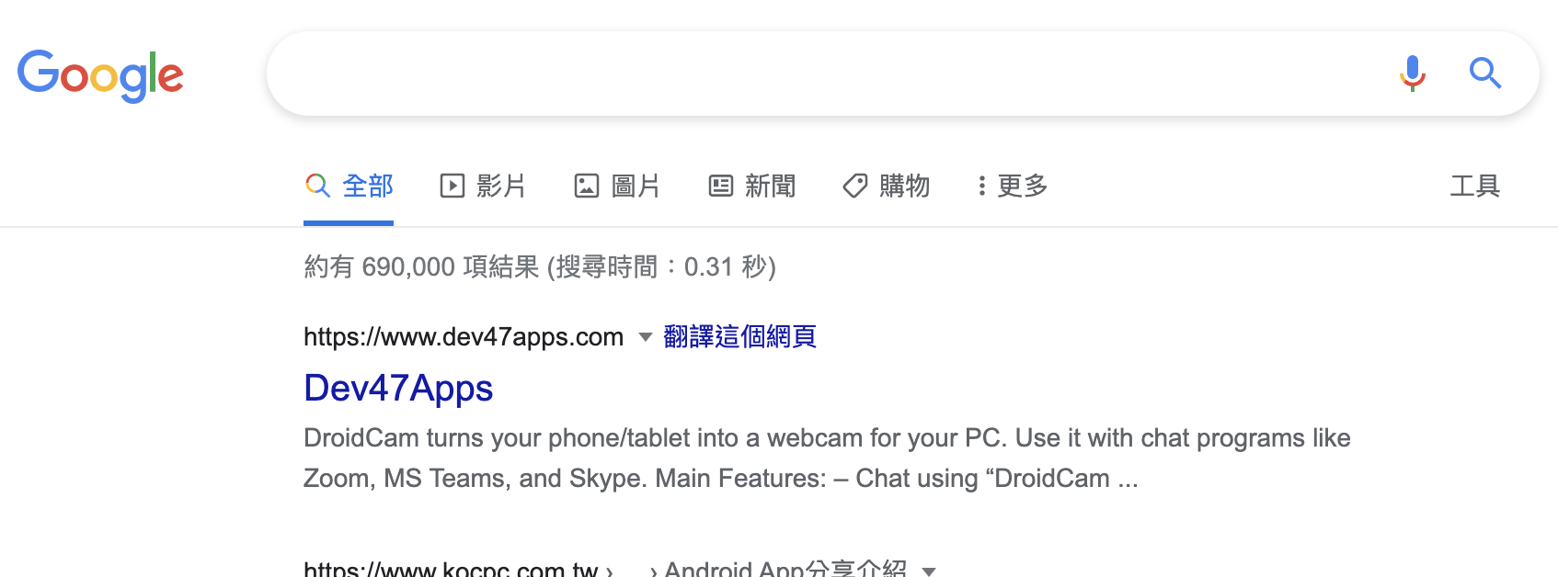
安裝第三方軟體，讓手機成為電腦鏡頭
droidcam

Slide 40
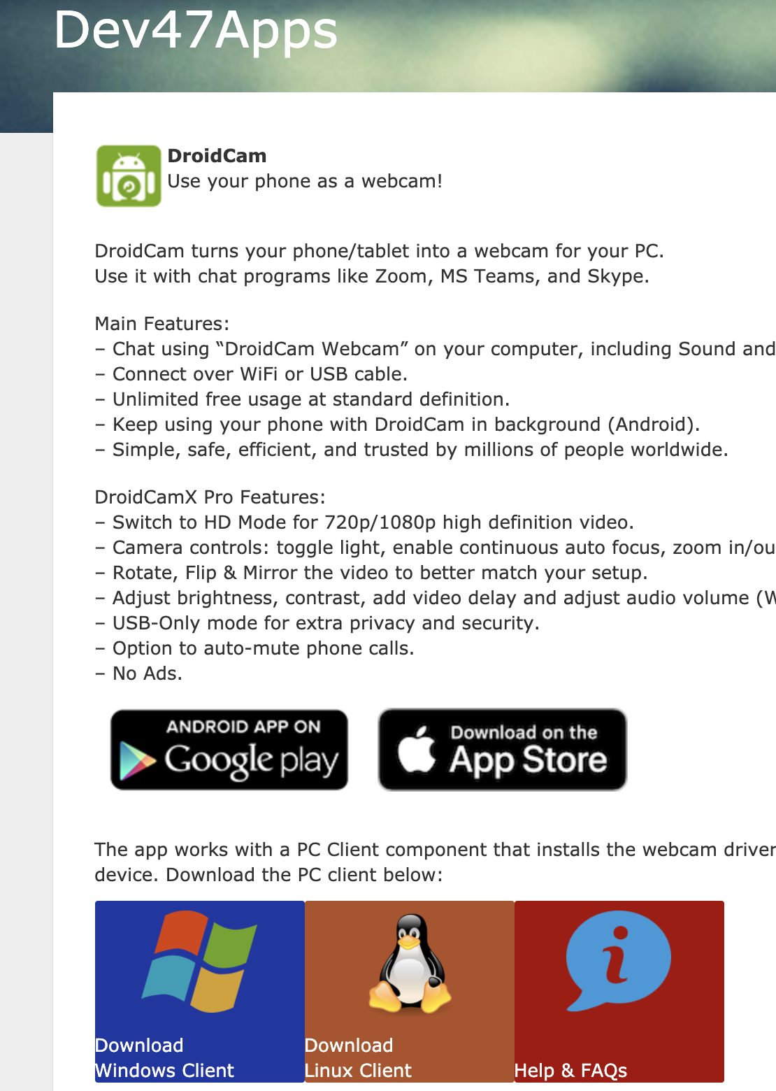
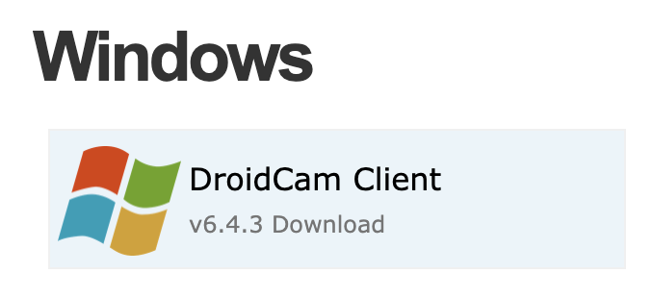
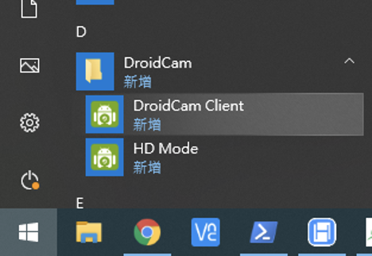
安裝電腦端軟體

Slide 41
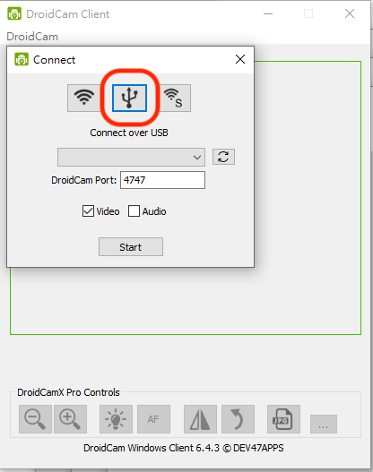
切換成 USB 模式

Slide 42
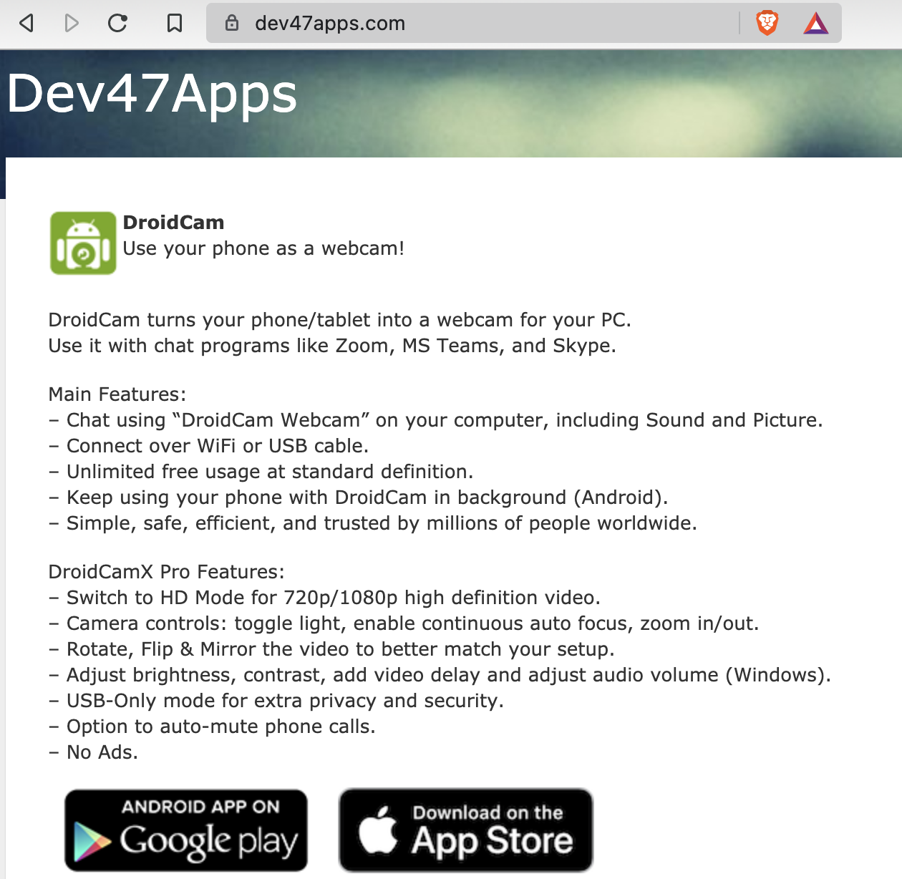

安裝手機端軟體
手機連線 https://www.dev47apps.com/
或掃描 QR code
選擇自己的手機作業系統
下載並安裝

Slide 43
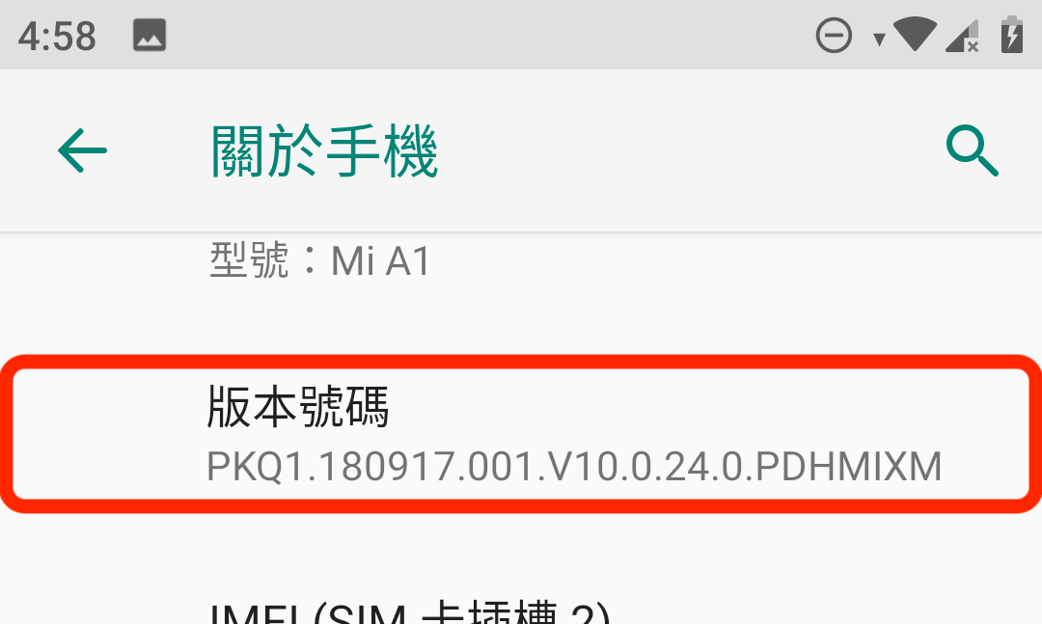

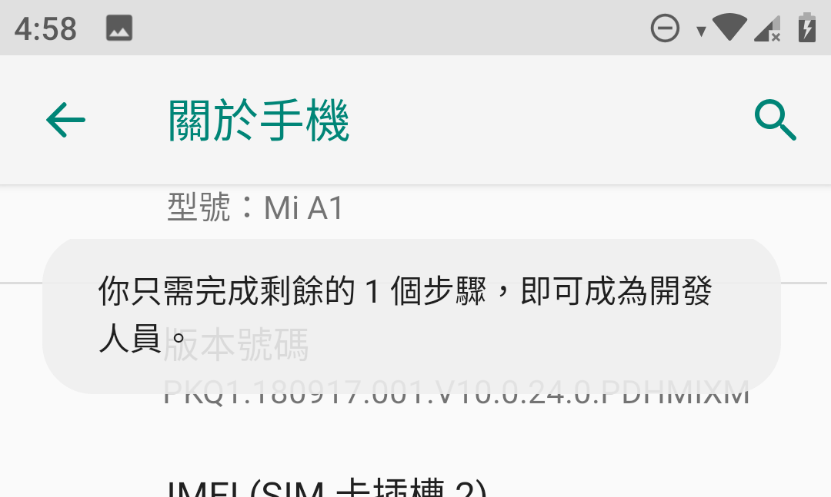
開啟 Android 手機
開發人員模式
『手機設定/系統/關於手機』

Slide 44
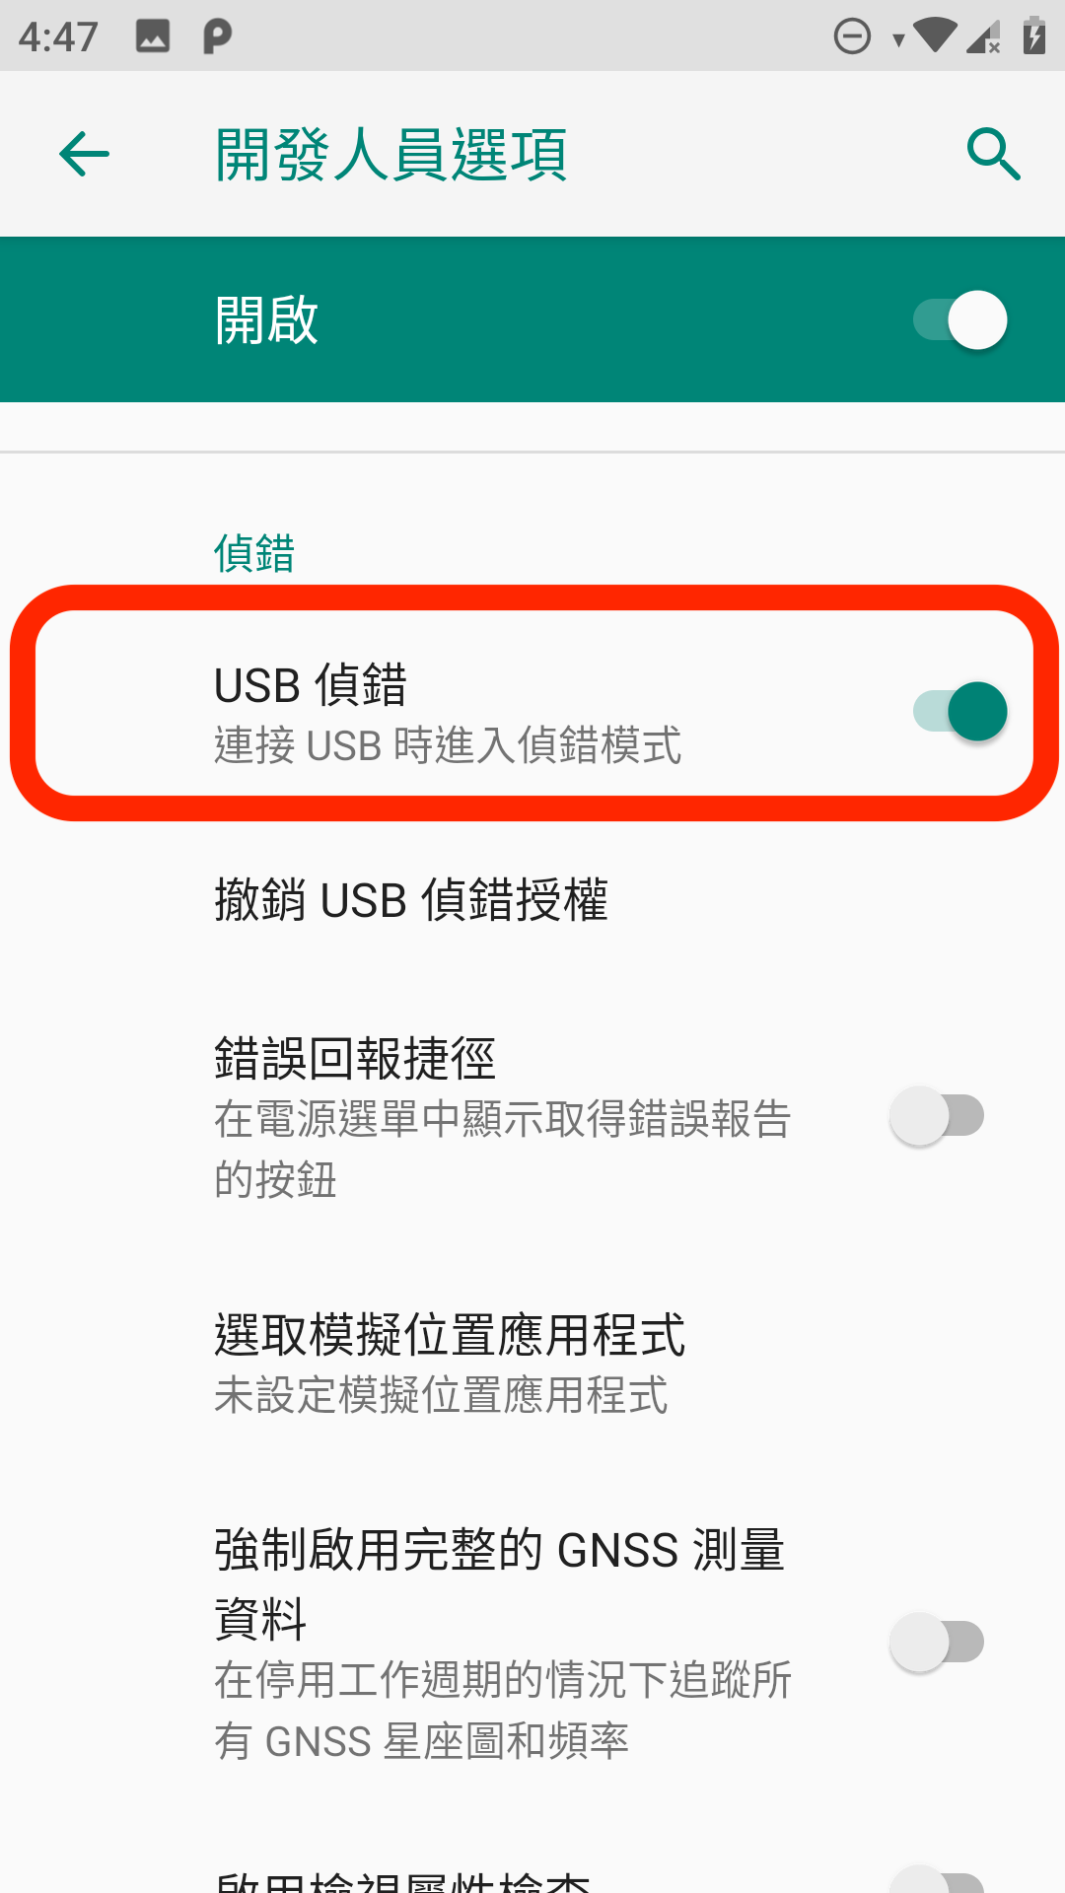
開啟 USB 偵錯
『手機設定/系統/進階/開發人員選項』

Slide 45

iOS 手機連接電腦需安裝 itunes
ex1-14
使用 iOS 手機不需額外設定
但電腦需要額外安裝 iTunes 軟體才能連接
Windows 電腦根據作業系統分別連線下載，並依指示安裝：
64 位元：
https://www.apple.com/itunes/download/win64
32 位元：
https://www.apple.com/itunes/download/win32

Slide 46
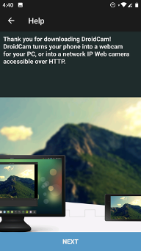
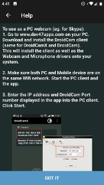
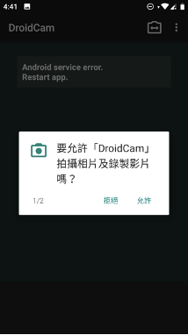
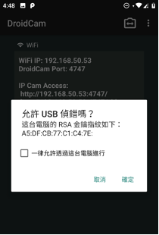

Slide 47
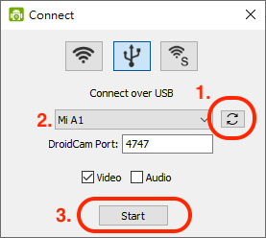
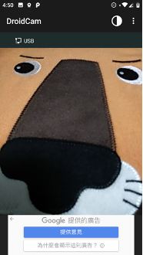

  按此重新整理
  確認裝置列表
  按 Start

Slide 48
影像處理應用：強大的 OpenCV

Slide 49

人臉偵測與追蹤
https://learn.adafruit.com/diy-wifi-raspberry-pi-touch-cam

Slide 50
1-2 在 Windows 安裝 OpenCV (1/2)
OpenCV (Open Source Computer Vision Library) 是跨平台 BSD 授權的一套著名的電腦視覺函式庫，這是 Intel 發起並參與開發，幫助開發圖片處理、影片處理、電腦視覺的人臉辨識和物體辨識等人工智慧的相關應用。
  OpenCV 可以在 Android、iOS 上開發，支援的程式語言也有 C/C++、Java、Python，重點是免費的。
基本上，安裝 OpenCV 有兩種方式，如下所示：
  使用 pip 指令：使用 Python 套件管理 pip 安裝 OpenCV，安裝過程比較簡單，但是不會優化 OpenCV 的執行效能。(本次採此種安裝方式)
  自行編譯 OpenCV 程式碼進行安裝：如果有特殊 OpenCV 版本和優化需求，我們需要自行編譯 OpenCV 程式碼。

Slide 51
以 pip 安裝 OpenCV 套件
找到你應用程式區，開啟你的 Anacodna Prompt 視窗：
  >>> pip install 模組名稱

Slide 52
1-2 在 Windows 安裝 OpenCV (2/2)
步驟一：安裝 OpenCV 的相關支援模組
步驟二：安裝 OpenCV
步驟三：檢查 OpenCV 是否成功安裝

Slide 53
步驟一：安裝 OpenCV 的相關支援模組
ex1-13
以最新版的 python 3.9.7 為例：
  安裝支援的 Python 模組，numpy 為陣列容器 (資料結構)、matplotlib 為 Python 及其數值計算庫 numpy 的繪圖庫、imutils 可以讓我們更容易使用 OpenCV 圖片處理：
  >>> pip install numpy # 陣列容器，用於影像數值計算
  >>> pip install matplotlib # 畫圖用
  >>> pip install imutils # 常用的圖片處理函式

Slide 54
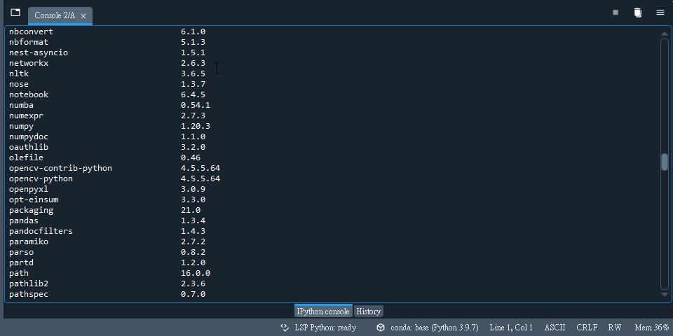
步驟二：安裝 OpenCV
ex1-13
使用 pip 安裝 OpenCV：
  >>> pip install opencv-python
  >>> pip install opencv-contrib-python
輸入指令來檢視虛擬環境安裝的套件清單：
  >>> pip list

Slide 55
步驟三：檢查 OpenCV 是否成功安裝
ex1-13
檢查 Python 是否安裝好 OpenCV。
  >>> import cv2
  >>> cv2.__version__
  '4.5.4' # 顯示目前 OpenCV 的版本

Slide 56
Outline
1-1 AI 的主流技術：機器學習
1-2 在 Windows 上安裝 OpenCV
1-3 OpenCV 的基本使用
1-4 OpenCV 人臉辨識

Slide 57
ex1-14
OpenCV 基本操作
目的：基本 OpenCV 處理圖片與影像
程式碼下載
https://max543.com/debugger/class/python02/影像辨識/code/ch01.zip

Slide 58
1-3 OpenCV 的基本使用
1-3-1 OpenCV 圖片處理
1-3-2 OpenCV 影片處理
1-3-3 OpenCV 網路攝影機操作

Slide 59
讀取與顯示圖片
ex1-15
Python 程式是呼叫 OpenCV 的 imread() 方法讀取圖片，和 imshow() 方法顯示圖片，如下所示：
物件. 屬性。不是方法，當宣告一個物件實體後，會有相關的物件靜態或特徵描述，稱為屬性。這樣可以簡化物件的使用，物件的詳細說明請參考物件導向程式的類別設計。
1-1 | 讀取與顯示圖片。(1-1.py)
import cv2 img = cv2.imread("koala.jpg") cv2.imshow("Koala", img) gray_img = cv2.imread("koala.jpg", cv2.IMREAD_GRAYSCALE) cv2.imshow("Koala:gray", gray_img) cv2.waitKey(0) cv2.destroyAllWindows()
cv2.IMREAD_COLOR：彩色，預設值。
cv2.IMREAD_UNCHANGED：沒有改變，包含透明度的圖片內容。
cv2.IMREAD_GRAYSCALE：灰階。

Slide 60
取得圖片資訊
ex1-16
我們可以使用 shape 屬性取得圖片資訊的尺寸和色彩數，例如：分別讀取成彩色和灰階圖片後，顯示圖片資訊，如下所示：
1-1a | 取得圖片資訊。(1-1a.py)
import cv2 img = cv2.imread("koala.jpg") img2 = cv2.imread("koala.jpg", cv2.IMREAD_GRAYSCALE) print(img.shape) print(img2.shape) h, w, c = img.shape print("圖片高:", h) print("圖片寬:", w)

Slide 61
調整圖片尺寸
ex1-17
OpenCV 的 cv2.resize() 在調整圖片尺寸時，會改變圖片的長寬比例，我們準備改用 imutils 模組的方法來調整圖片尺寸。
  然後呼叫 imutils.resize() 方法調整圖片尺寸，如下所示：
1-1b | 調整圖片尺寸。(1-1b.py)
import cv2, imutils img = cv2.imread("koala.jpg") print(img.shape) resized_img = imutils.resize(img, width = 300) print(resized_img.shape) cv2.imshow("Koala", img) cv2.imshow("Koala:resized", resized_img) cv2.waitKey(0) cv2.destroyAllWindows()

Slide 62
進行下一小節前，需要先了解
Python 的資料結構 (容器)
目的：了解程式計算數值會選擇適合的容器

Slide 63
Python 的基本資料結構
ex1-18
字串容器：由字元組成。例如：string = "52python"。
  string[0]：字串以索引取值，結果為：'5'。
tuple 容器：由資料物件組成。例如：tuple = (1, '2', 3)。
  tuple[0]：tuple 以索引取值，結果為：1。
串列容器：由資料物件組成。例如：list = [1, '2', 3]。
  list[1]：串列以索引取值，結果為：'2'。
集合容器：由資料物件組成。例如：set = {1, '2', 3}。
  集合為無序所以沒有索引取值
字典容器：由資料物件組成，以鍵：值表示。例如：dick = {'A':1, 'B':'2', 'C':3}。
  dick['B']：字典以鍵取值，結果為：'2'。

Slide 64
Python 的第三方資料結構：numpy.array
ex1-19
Numpy：Python 的擴充模組，常用於機器學習的資料處理。
>>> import numpy as np # 匯入 numpy
>>> a = np.array([10, 2, 45, 32, 24]) # 建立五個元素 1-D 陣列
>>> len(a) # 計算元素個數
>>> a[2:4] # 取出第 2、3 個元素 (口訣：有頭無尾)
>>> a[:4] # 取出第 1 ~ 3 個元素

Slide 65
矩陣的切片 (Matrix)
ex1-20
import numpy as np A = np.array([[1, 4, 2], [3, 2, 0]]) B = A[1:, 1:3] # 2-D array 切片，第一個索引以列切片，第二個索引以行為切片
列 (row)
行 (column)

Slide 66
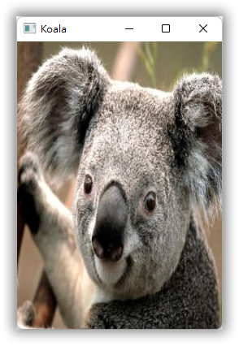
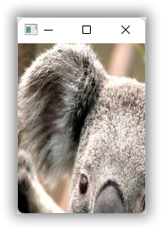
剪裁圖片
ex1-21
在 OpenCV 使用 imread() 方法讀取的圖片內容是一個 Numpy 陣列，剪裁圖片就是在切割 Numpy 陣列，如下所示：
1-1c | 剪裁圖片。(1-1c.py)
import cv2 img = cv2.imread("koala.jpg") print(img.shape) x = 10; y = 10 w = 150; h= 200 crop_img = img[y:y + h, x:x + w] cv2.imshow("Koala", img) cv2.imshow("corp_Koala", crop_img) print(crop_img.shape) cv2.waitKey(0) cv2.destroyAllWindows()
w
(x, y)
h

Slide 67
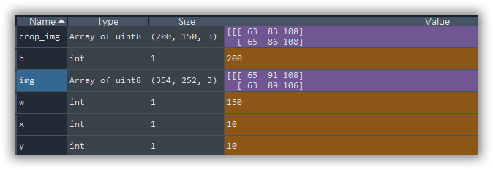
深入了解儲存全彩影像的矩陣
電腦以 RGB (紅綠藍) 三原色作為色彩顯示，每個原色可以設定 0 ~ 255。
  例如：(R, G, B) = (0, 0, 0) 代表黑色；(R, G, B) = (255, 255, 255) 代表白色。
  每一個像素可以用 RGB 表示來 256 x 256 x 256 = 16,777,216，這麼多的色彩數。
354
252

Slide 68
旋轉、翻轉和位移圖片
ex1-22
OpenCV 沒有旋轉和位移圖片的方法 (只有 cv2.flip() 方法來翻轉圖片)，需自行運算來旋轉和位移圖片，在 imutils 提供有相關方法來旋轉和位移圖片。
1-1d | 剪裁圖片。(1-1d.py)
import cv2, imutils img = cv2.imread("koala.jpg") rotated_img = imutils.rotate(img, angle = 90) fliped_img = cv2.flip(img, -1) translated_img = imutils.translate(img, 25, -75) cv2.imshow("Koala:rotated", rotated_img) cv2.imshow("Koala:fliped", fliped_img) cv2.imshow("Koala:translated", translated_img) cv2.waitKey(0) cv2.destroyAllWindows()

Slide 69
轉換成灰階和 BGR 圖片
ex1-23
OpenCV 讀取圖片後，可以呼叫 cvtColor() 方法轉換彩色圖片成為灰階圖片，方法的第 2 個參數是 cv2.COLOR_BGR2GRAY。
  圖片是 RGB 格式，可以使用參數 cv2.COLOR_RGB2BGR，將 RGB 轉換成 BGR (同理，如果需要 RGB 格式，可以使用參數 cv2.COLOR_BGR2RGB 將 BGR 轉換成 RGB)。
1-1e | 轉換成灰階和 BGR 圖片。(1-1e.py)
import cv2 img = cv2.imread("koala.jpg") gray_img = cv2.cvtColor(img, cv2.COLOR_BGR2GRAY) bgr_img = cv2.cvtColor(img, cv2.COLOR_RGB2BGR) cv2.imshow("Koala:gray", gray_img) cv2.imshow("Koala:bgr", bgr_img) cv2.waitKey(0) cv2.destroyAllWindows()
imread() 與 imshow() 方法都是使用 BGR 格式，所以不需要特殊處裡。

Slide 70
從 URL 取得圖片
ex1-24
在 imutils 提供 url_to_image() 方法，可以讓我們直接從網路讀取圖檔內容，如下所示：
1-1f | 從 URL 取得圖片。(1-1f.py)
import cv2, imutils url = "https://fchart.github.io/img/koala.png" img = imutils.url_to_image(url) cv2.imshow("Koala", img) cv2.waitKey(0) cv2.destroyAllWindows()

Slide 71
註記圖片
ex1-25
註記圖片就是在圖片上繪圖，我們可以在圖片上畫線、畫長方形、畫圓形、畫橢圓形和加上文字內容，如下所示：
1-1g | 註記圖片。(1-1g.py)
import cv2 img = cv2.imread("koala.jpg") cv2.line(img, (0, 0), (200, 200), (0, 0, 255), 5) cv2.rectangle(img, (20, 70), (120, 160), (0, 255, 0), 2) cv2.rectangle(img, (40, 80), (100, 140), (255, 0, 0), -1) cv2.circle(img, (90, 210), 30, (0, 255, 255), 3) cv2.circle(img, (140, 170), 15, (255, 0, 0), -1) cv2.putText(img, "OpenCV", (10, 40), cv2.FONT_HERSHEY_SIMPLEX, 1, (0, 255, 255), 5, cv2.LINE_AA) cv2.imshow("Koala", img) cv2.waitKey(0) cv2.destroyAllWindows()

Slide 72
寫入圖片
ex1-26
OpenCV 可以呼叫 imwrite() 方法將圖片內容寫入圖檔，如下所示：
1-1h | 寫入圖片。(1-1h.py)
import cv2 img = cv2.imread("koala.jpg") gray_img = cv2.cvtColor(img, cv2.COLOR_BGR2GRAY) cv2.imwrite("result_gray.jpg", gray_img) cv2.imwrite("result.png", img)

Slide 73
1-3 OpenCV 的基本使用
1-3-1 OpenCV 圖片處理
1-3-2 OpenCV 影片處理
1-3-3 OpenCV 網路攝影機操作

Slide 74
OpenCV 影片處理
影片事實上就是一種動態影像，這是一連串連續的靜態影像圖片所組成，每一個靜態影像稱為『 影格 』(Frame，或稱幀)，每秒播放的靜態影像圖片數稱為
『 影格率 』(Frame per Second，或稱幀率)。
OpenCV 支援讀取和播放影片檔案，我們可以取得影片資訊和播放出灰階黑白內容的影片。

Slide 75
播放影片檔
ex1-27
Python 程式是建立 OpenCV 的 VideoCapture 物件來播放影片檔。
1-2 | 播放影片檔。(1-2.py)
import cv2 cap = cv2.VideoCapture("YouTube.mp4") while cap.isOpened(): ret, frame = cap.read() if ret: cv2.imshow("frame", frame) if cv2.waitKey(1) == 27: break cap.release() cv2.destroyAllWindows()

Slide 76
取得影片資訊
ex1-28
在 Python 程式建立 VideoCapture 物件後，我們可以取得影片的尺寸和編碼的影片資訊，如下所示：
1-2a | 取得影片資訊。(1-2a.py)
import cv2 cap = cv2.VideoCapture("YouTube.mp4") def decode_fourcc(v): v = int(v) return "".join([chr((v >> 8 * i) & 0xFF) for i in range(4)]) width = cap.get(cv2.CAP_PROP_FRAME_WIDTH) height = cap.get(cv2.CAP_PROP_FRAME_HEIGHT) print("圖片尺寸:", width, 'x', height) fourcc = cap.get(cv2.CAP_PROP_FOURCC) codec = decode_fourcc(fourcc) print("Codec編碼:", codec)
參數用法：https://docs.opencv.org/4.5.3/d4/d15/group__videoio__flags__base.html#baeb8dd9c89c10a5c63c139bf7c4f5704d。

Slide 77
影片處理顯示灰階影片
ex1-29
我們只需使用 1-1e.py 的方法來處理圖片，就可以播放出灰階的黑白影片，如下所示：
1-2b | 影片處理顯示灰階影片。(1-2b.py)
import cv2 cap = cv2.VideoCapture("YouTube.mp4") while cap.isOpened(): ret, frame = cap.read() if ret: gray_frame = cv2.cvtColor(frame, cv2.COLOR_BGR2GRAY) cv2.imshow("frame", gray_frame) if cv2.waitKey(1) == 27: break cap.release() cv2.destroyAllWindows()

Slide 78
取得網路攝影機的影像
ex1-30
在 OpenCV 的 VideoCapture 物件除了開啟影片檔案，也可以開啟攝影機：
1-3 | 取得網路攝影機的影像。(1-3.py)
import cv2 cap = cv2.VideoCapture(0) while cap.isOpened(): ret, frame = cap.read() frame = cv2.rotate(frame, rotateCode = 1) cv2.imshow("frame", frame) if cv2.waitKey(1) == 27: break cap.release() cv2.destroyAllWindows()

Slide 79
更改影像的解析度
ex1-31
在 Python 程式建立 VideoCapture 物件後，可以呼叫 set 方法更改影片的寬、高和影格率：
1-3a | 更改影像的解析度。(1-3a.py)
import cv2 cap = cv2.VideoCapture(0) cap.set(cv2.CAP_PROP_FRAME_WIDTH, 320) cap.set(cv2.CAP_PROP_FRAME_HEIGHT, 180) cap.set(cv2.CAP_PROP_FPS, 25) while cap.isOpened(): ret, frame = cap.read() cv2.imshow("frame",frame) if cv2.waitKey(1) == 27: break cap.release() cv2.destroyAllWindows()

Slide 80
將影像寫入影片檔案
ex1-32
OpenCV 可以建立 VideoWrite 物件來寫入影片檔案：
1-3b | 將影像寫入影片檔案。(1-3b.py)
import cv2 cap = cv2.VideoCapture(0) fourcc = cv2.VideoWriter_fourcc(*'XVID') out = cv2.VideoWriter("output.avi", fourcc, 20, (640, 480)) while cap.isOpened(): ret, frame = cap.read() if ret == True: out.write(frame) cv2.imshow("frame", frame) if cv2.waitKey(1) == 27: break else: break cap.release() out.release() cv2.destroyAllWindows()
編碼名稱 | 編碼字串 | 影片副檔名
YUV | *'I420' | .avi
MPEG-I | *'PIMT' | .avi
MPEG-4 | *'XVID' | .avi
MP4 | *'MP4V' | .mp4
Ogg Vorbis | *'THEO' | .ogv

Slide 81
Outline
1-1 AI 的主流技術：機器學習
1-2 在 Windows 上安裝 OpenCV
1-3 OpenCV 的基本使用
1-4 OpenCV 人臉辨識

Slide 82
OpenCV 人臉辨識
目的：OpenCV 內建演算法進行人臉辨識

Slide 83
1-4 人臉辨識
OpenCV 內建的是哈爾特徵 (Haar-like feature) 演算法。
  速度快，非類神經網路，適合低階的樹莓派。
  使用哈爾特徵前，先下載人臉偵測的聯集分類器。
分類器下載
  https://github.com/opencv/opencv/tree/master/data/haarcascades
以下是跟人臉有關的：
分類器 | 說明
haarcascade_frontalface_default.xml | 人臉正面與側面
haarcascade_frontalface_alt2.xml | 人臉正面效果比較好
haarcascade_profileface.xml | 人臉側面效果比較好
haarcascade_eye.xml | 偵測眼睛

Slide 84
圖片的人臉辨識
ex1-33
1-4 | 圖片的人臉辨識。(1-4.py)
import cv2 face_cascade = cv2.CascadeClassifier('haarcascade_frontalface_alt2.xml') image = cv2.imread('demo.jpeg') gray = cv2.cvtColor(image, cv2.COLOR_BGR2GRAY) faces = face_cascade.detectMultiScale(gray, 1.1, 3) # faces = face_cascade.detectMultiScale(gray, 1.05, 4) for (x, y, w, h) in faces: frame = cv2.rectangle(frame, (x, y), (x + w, y + h), (0, 255, 0), 3) cv2.namedWindow('frame', cv2.WINDOW_NORMAL) cv2.imshow('frame', frame) cv2.waitKey(0) cv2.destroyAllWindows()
cv2.WINDOW_NORMAL：視窗大小可改變
cv2.WINDOW_AUTOSIZE：視窗大小不可改變
cv2.WINDOW_FREERATIO：自適應比例
cv2.WINDOW_KEEPRATIO：保持比例

Slide 85
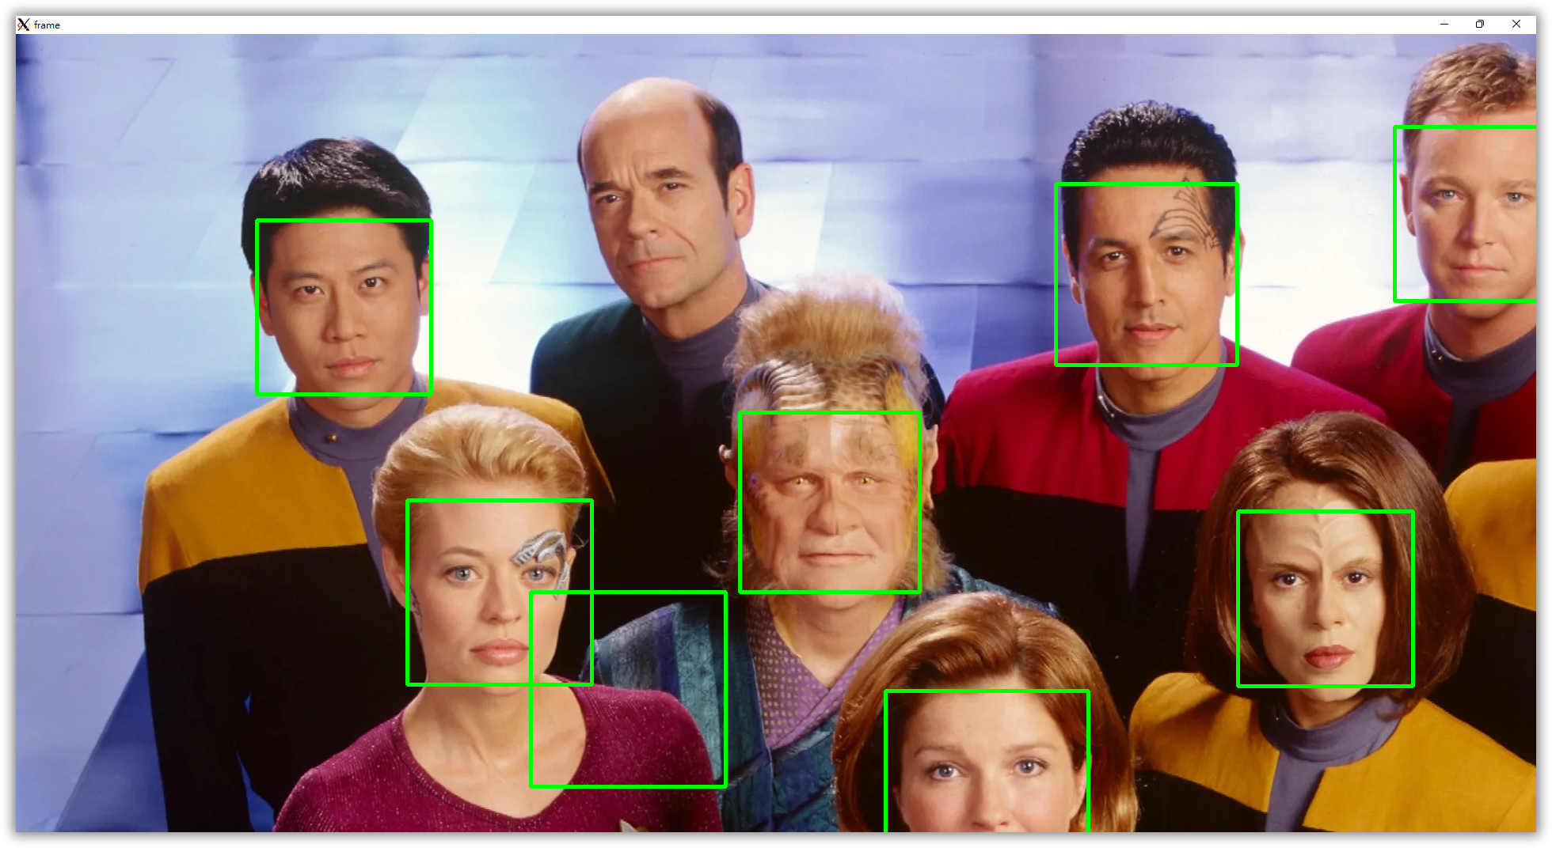
當有人臉沒被辨識，需要調整參數 (1-4.py)
faces = face_cascade.detectMultiScale(gray, 1.1, 3)

Slide 86

調整參數後 (1-4a.py)
faces = face_cascade.detectMultiScale(gray, 1.05, 4)

Slide 87
圖片的眼睛辨識
ex1-34
1-5 | 圖片人臉與眼睛辨識。(1-5.py)
import cv2 face_cascade = cv2.CascadeClassifier('haarcascade_frontalface_alt2.xml') eye_cascade = cv2.CascadeClassifier('haarcascade_eye.xml') frame = cv2.imread('demo.jpeg') gray = cv2.cvtColor(frame, cv2.COLOR_BGR2GRAY) # faces = face_cascade.detectMultiScale(gray, 1.1, 3) faces = face_cascade.detectMultiScale(gray, 1.05, 4) for (x, y, w, h) in faces: frame = cv2.rectangle(frame, (x, y), (x + w, y + h), (0, 255, 0), 3) face_rect = gray[y:y+h, x:x+w] eyes = eye_cascade.detectMultiScale(face_rect, 1.15, 8) for (ex, ey, ew, eh) in eyes: frame = cv2.rectangle(frame, (x + ex, y + ey), (x + ex + ew, y + ey + eh), (0, 255, 0), 2) cv2.namedWindow('frame', cv2.WINDOW_NORMAL) cv2.imshow('frame', frame) cv2.waitKey(0) cv2.destroyAllWindows()

Slide 88

Demo 1-5.py

Slide 89
OpenCV 即時影像人臉辨識
目的：進行即時人臉辨識

Slide 90
即時影像的人臉辨識
ex1-35
1-6 | 即時影像的人臉辨識。(1-6.py)
import cv2 faceCascade = cv2.CascadeClassifier("haarcascade_frontalface_default.xml") cap = cv2.VideoCapture(0) cap.set(cv2.CAP_PROP_FRAME_WIDTH, 640) cap.set(cv2.CAP_PROP_FRAME_HEIGHT, 480) while True: ret, frame = cap.read() gray = cv2.cvtColor(frame, cv2.COLOR_BGR2GRAY) faces = faceCascade.detectMultiScale(gray, scaleFactor = 1.1, minNeighbors = 5, minSize = (30, 30)) print("人臉數:", len(faces)) for (x, y, w, h) in faces: cv2.rectangle(frame, (x, y), (x+w, y+h), (0, 255, 0), 2) cv2.imshow("preview", frame) if cv2.waitKey(1) == 27: break cap.release() cv2.destroyAllWindows()

Slide 91
即時影像的人臉與眼睛辨識
ex1-36
1-7 | 即時影像的人臉與眼睛辨識。(1-7.py)
import cv2 faceCascade = cv2.CascadeClassifier("haarcascade_frontalface_default.xml") cap = cv2.VideoCapture(0) cap.set(cv2.CAP_PROP_FRAME_WIDTH, 640) cap.set(cv2.CAP_PROP_FRAME_HEIGHT, 480) while True: ret, frame = cap.read() frame = cv2.rotate(frame, rotateCode = 1) gray = cv2.cvtColor(frame, cv2.COLOR_BGR2GRAY) faces = faceCascade.detectMultiScale(gray, scaleFactor = 1.1, minNeighbors = 5, minSize = (30, 30)) print("人臉數:", len(faces)) for (x, y, w, h) in faces: frame = cv2.rectangle(frame, (x, y), (x + w, y + h), (0, 255, 0), 3) face_rect = gray[y:y + h, x:x + w] eyes = eye_cascade.detectMultiScale(face_rect, 1.3, 8) for (ex, ey, ew, eh) in eyes: cv2.rectangle(frame, (x + ex, y + ey), (x + ex + ew, y + ey + eh), (0, 255, 0), 2) cv2.imshow("preview", frame) if cv2.waitKey(1) == 27: break cap.release() cv2.destroyAllWindows()

Slide 92
實驗 4-3：特定人臉辨識
目的：OpenCV 進行特定人臉辨識

Slide 93
特定人臉偵測
藉由專門分析人臉特徵的演算法找出的特徵值，然後跟已經儲存的特徵值比對，判定是誰的臉。
分為三階段：取樣、訓練、辨識。
  取樣：收集訓練用的人臉圖片，建議每人有 100 張才有比較好的準確率。
  訓練：OpenCV 提供三種演算法，Eigen、Fisher、LBPH。
  辨識：依照訓練完的資料，判斷目前攝影機看到的人臉屬於哪一位。

Slide 94
Step 1：取樣
取樣階段：我們透過程式碼來自動抓取 100 張人臉圖片，這樣比用相機拍攝 100 張圖片要來的方便快速。

Slide 95
取樣程式
ex1-37
1-8-1 | 人臉取樣。(1-8-1-capture.py)
import cv2 ESC = 27 n = 1 index = 0 total = 100 def saveImage(face_image, index): filename = 'images/h0/{:03d}.pgm'.format(index) cv2.imwrite(filename, face_image) print(filename) face_cascade = cv2.CascadeClassifier('haarcascade_frontalface_default.xml') cap = cv2.VideoCapture(0) ratio = cap.get(cv2.CAP_PROP_FRAME_WIDTH) / cap.get(cv2.CAP_PROP_FRAME_HEIGHT) WIDTH = 400 HEIGHT = int(WIDTH / ratio) cv2.namedWindow('video', cv2.WINDOW_NORMAL) while n > 0: ret, frame = cap.read() frame = cv2.resize(frame, (WIDTH, HEIGHT))

Slide 96
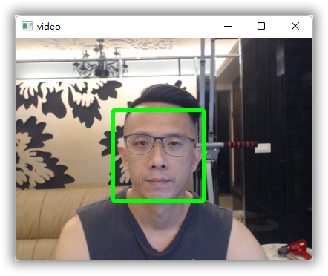
frame = cv2.flip(frame, 1) gray = cv2.cvtColor(frame, cv2.COLOR_BGR2GRAY) faces = face_cascade.detectMultiScale(gray, 1.1, 3) for (x, y, w, h) in faces: frame = cv2.rectangle(frame, (x, y), (x + w, y + h), (0, 255, 0), 3) if n % 5 == 0: face_img = gray[y: y + h, x: x + w] face_img = cv2.resize(face_img, (400, 400)) saveImage(face_img, index) index += 1 if index >= total: print('get training data done') n = -1 break n += 1 cv2.imshow('video', frame) if cv2.waitKey(1) == 27: cv2.destroyAllWindows() break
w
(x, y)
h

Slide 97
Step 2：訓練
訓練階段：將 h0、h1… 資料夾中的圖片取出、標籤化後送進人臉特徵演算法中計算特徵值，並將結果存檔後以供後續使用。

Slide 98
訓練程式
ex1-38
1-8-2 | 訓練取樣集。(1-8-2-train.py)
import cv2 import numpy as np images = [] labels = [] for index in range(100): filename = 'images/h0/{:03d}.pgm'.format(index) print('read ' + filename) img = cv2.imread(filename, cv2.COLOR_BGR2GRAY) images.append(img) labels.append(0) # 第一張人臉的標籤為 0。 print('training...') model = cv2.face.LBPHFaceRecognizer_create() model.train(np.asarray(images), np.asarray(labels)) model.save('faces.data') print('training done')
# 建立模型，使用 LBPH 演算法。
# train() 只能接收 numpy 格式的陣列。
# 儲存訓練好的辨識檔。

Slide 99
Step 3：辦識
辦識階段：這一階段是拿訓練好的結果，來驗證辦識效果是否準確，所以我們開啟攝影機，將攝影機拍到的人臉來跟訓練結果比對，如果發現有『認識』的人臉，就在畫面上顯示這個人臉的名字。

Slide 100
辨識
ex1-39
1-8-3 | 人臉辨識。(1-8-3-recognition.py)
import cv2 model = cv2.face.LBPHFaceRecognizer_create() model.read('faces.data') print('load training data done') # 載入聯集分類器 (需與取樣時的分類器一致)，並開啟攝影機。 face_cascade = cv2.CascadeClassifier('haarcascade_frontalface_default.xml') cap = cv2.VideoCapture(0) cv2.namedWindow('video', cv2.WINDOW_NORMAL) # 可識別化名稱 names = ['pllai'] # 讀取攝影機資料，並轉換成灰階影像。 while True: ret, frame = cap.read() frame = cv2.resize(frame, (600, 400)) frame = cv2.flip(frame, 1) gray = cv2.cvtColor(frame, cv2.COLOR_BGR2GRAY)
# 建立模型，使用 LBPH 演算法。
# 載入訓練好的辨識檔。

Slide 101
faces = face_cascade.detectMultiScale(gray, 1.1, 3) for (x, y, w, h) in faces: frame = cv2.rectangle( frame, (x, y), (x + w, y + h), (0, 255, 0), 3 ) face_img = gray[y: y + h, x: x + w] face_img = cv2.resize(face_img, (400, 400)) val = model.predict(face_img) print('label:{}, conf:{:.1f}'.format(val[0], val[1])) if val[1] < 50: cv2.putText( frame, names[val[0]], (x, y - 10), cv2.FONT_HERSHEY_SIMPLEX, 1, (255, 255, 0), 3 ) cv2.imshow('video', frame) if cv2.waitKey(1) == 27: cv2.destroyAllWindows() break

Slide 102
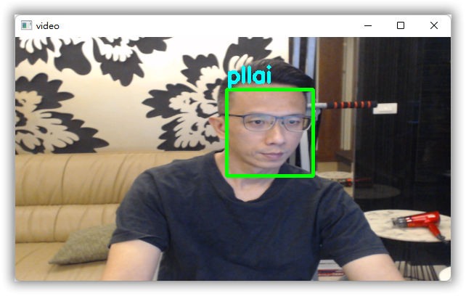
Demo 特定人臉辨識

Slide 103
整合專案：加入多個特定人臉辨識

Slide 104
Demo
project_multiFace
請參考資料夾內的程式碼

